Slide 1


Explicació de la integració dels PluginsIB d’ScanWeb dins de DigitalIB
Fundació Balear d’Innovació i Tecnologia - Govern Digital

Slide 2
1.- Introducció
S’intentarà donar una explicació del funcionament de la part d’Escaneig Web de DigitalIB. Per aquest fi, DigitalIB fa ús de PluginsIB d’ScanWeb.

Slide 3
2.- Visio general del Procés d’Escaneig
Aplicació X
Vista Navegador Aplicació X
<iframe>
Selecció de Sistema d’Escaneig &
Escaneig Web
</iframe>
DigitalIB
API WS
Web

Slide 4

3.- Visió Detallada del Procés d’Escaneig
1
Aplicació X
DigitalIB
API WS
2 URL <iframe>
Vista Navegador Aplicació X
1.1
<iframe>
Selecció de Sistema d’Escaneig
</iframe>
3
PluginsIB de ScanWeb
4
Vista Navegador Aplicació X
<iframe>
Escaneig Web
</iframe>

Slide 5
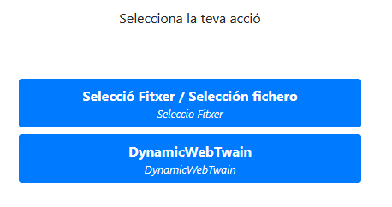
3.1- Selecció de Sistema d’Escaneig
Vista Navegador Aplicació X
<iframe>
Selecció de Sistema d’Escaneig
</iframe>

Slide 6
4.- Visió Detallada del Plugin d’ScanWeb
DigitalIB
PluginsIB de ScanWeb
Plugin ScanWeb d’Arxiu
Java
API
Interface
Plugin ScanWeb DynamicWeb Twain
Web
Plugin ScanWeb Camera

Slide 7
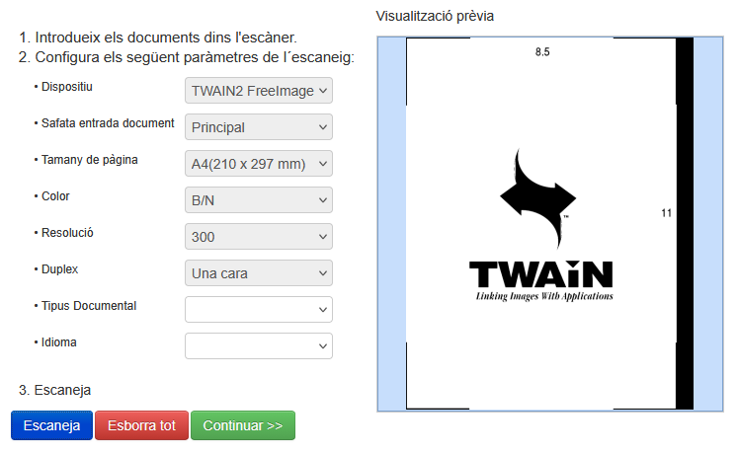
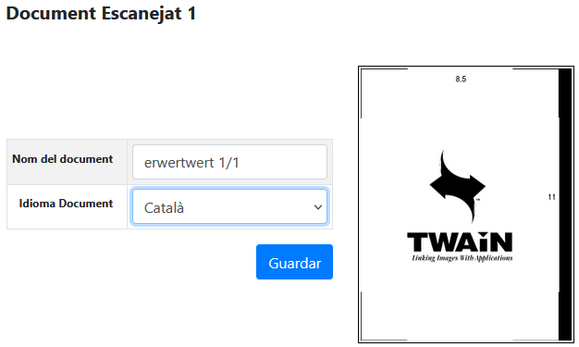
4.1- Plugin d’ScanWeb de DynamicWebTwain
DigitalIB
PluginsIB de ScanWeb
Plugin ScanWeb DynamicWeb Twain

Slide 8
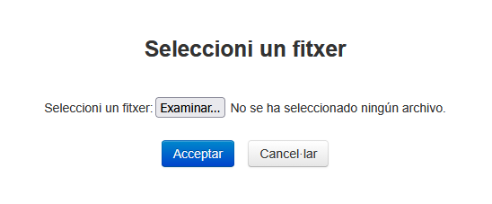
4.2- Plugin d’ScanWeb d’Arxiu
DigitalIB
PluginsIB de ScanWeb
Plugin ScanWeb d’Arxiu

